Slide 1
AAAI 2020 -- Self-Attention Enhanced Selective Gate with Entity-Aware Embedding for Distantly Supervised Relation Extraction
Yang Li, Guodong Long, Tao Shen, Tianyi Zhou, Lina Yao, Huan Huo, Jing Jiang
汇报人：张柔雨

Slide 2
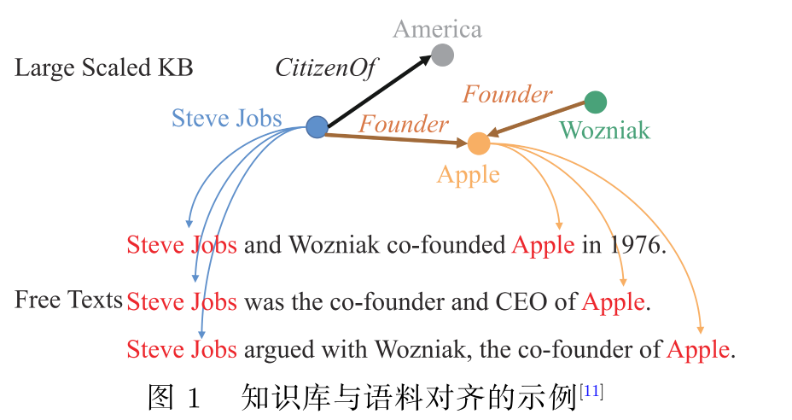
远程监督：主要思想是通过将大量的无标注语料与现有的知识库进行对齐, 从而快速地构建大规模监督语料

Slide 3
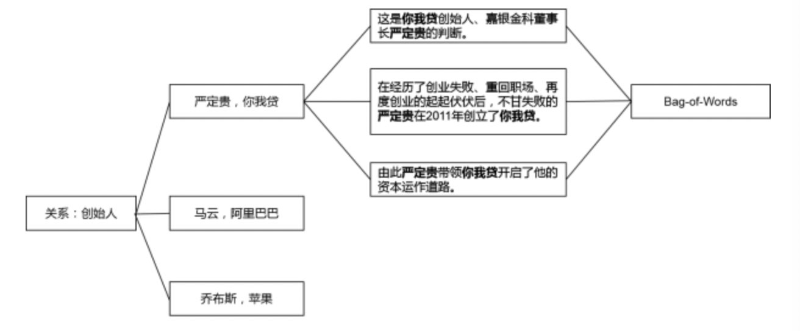
远程监督算法有一个非常重要的假设：对于一个已有的知识图谱中的一个三元组（由一对实体和一个关系构成），假设外部文档库中任何包含这对实体的句子，在一定程度上都反映了这种关系。基于这个假设，远程监督算法可以基于一个标注好的小型知识图谱，给外部文档库中的句子标注关系标签，相当于做了样本的自动标注，因此是一种半监督的算法。
具体来说，在训练阶段，用命名实体识别工具，把训练语料库中句子的实体识别出来。如果多个句子包含了两个特定实体，而且这两个实体是Freebase中的实体对（对应有一种关系），那么基于远程监督的假设，认为这些句子都表达了这种关系。于是从这几个句子中提取文本特征，拼接成一个向量，作为这种关系的一个样本的特征向量，用于训练分类器。

Slide 4
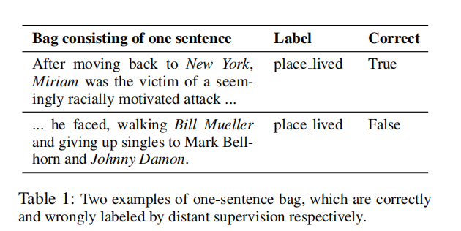
远程监督方法假设: 如果两个实体在知识库中具有某种关系, 任意一个包含这两个实体的文本都描述了这种关系.而这一假设往往是不成立的, 从而导致产生的语料中存在大量的错误标签.
远程监督由于其强烈的假设，深受噪音数据标签的影响。
大多数现有工作都在bag级别采用选择性注意力机制来降噪，但是其无法胜任单句子bag的情况。

Slide 5
本文提出：
1.提出一种实体感知词嵌入方法(entity-aware word embedding),来整合位置信息和头/尾实体embedding，以突出此任务的实体本质；
2.以PCNN捕获局部依存关系，并提出一种自注意力机制（self-attention）来捕获全局依存关系，作为PCNN的补充；
3.设计一个基于池的门(pooling-equipped gate)，来代替选择性注意力机制，该门基于上下文表示，作为聚合器生成bag级别的表示。

Slide 6
拟解决的问题
单句子bag在实际数据集上占比很高，并且单句子bag的标签很可能是错误的，即噪音bag；
单句子bag的情况，会迫使基于选择性注意力机制的模型，返回单值标量的权重，导致注意力模块不能充分训练，从而影响性能。

Slide 7
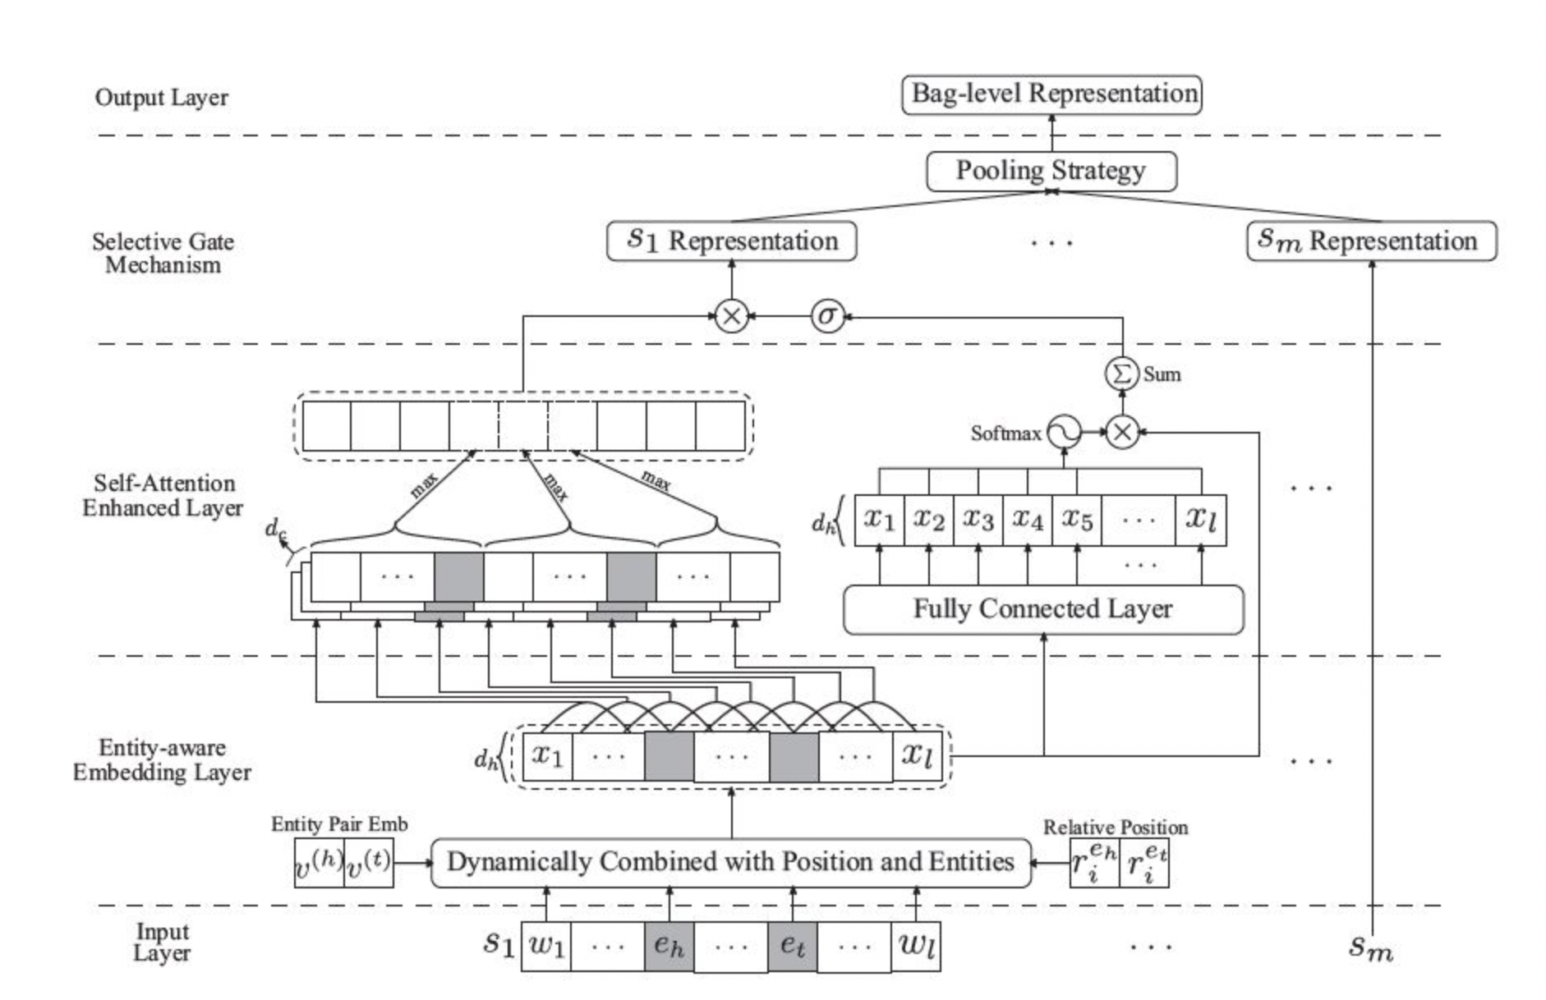

Slide 8
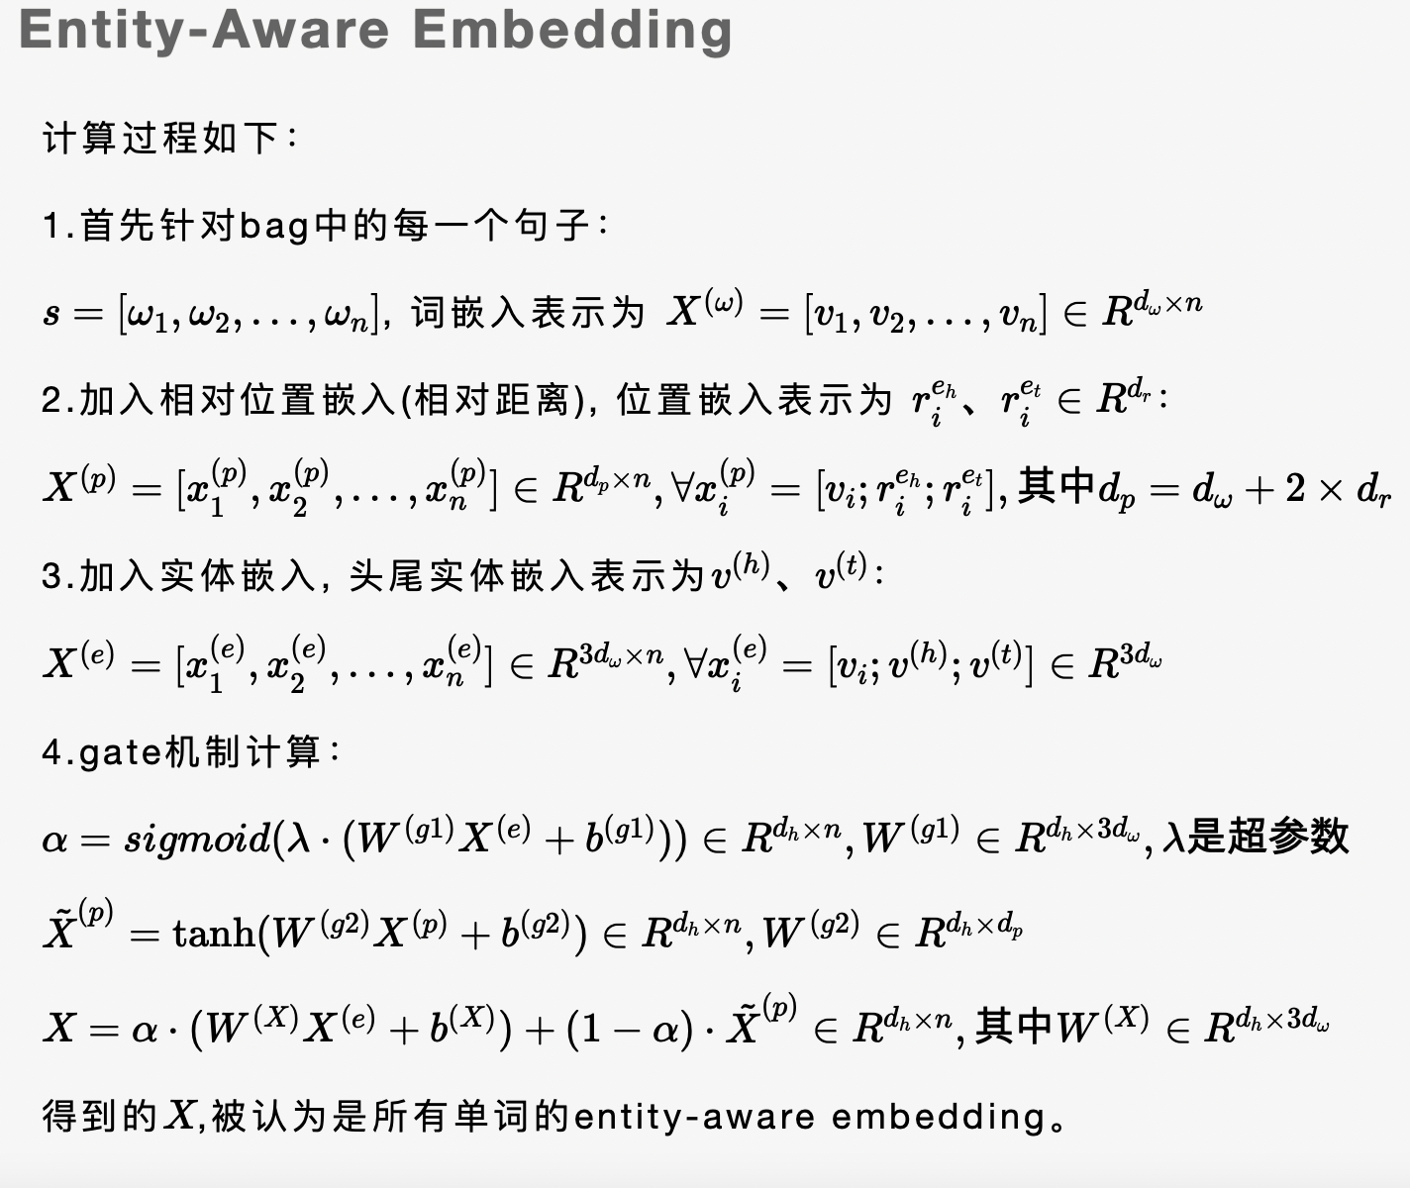

Slide 9
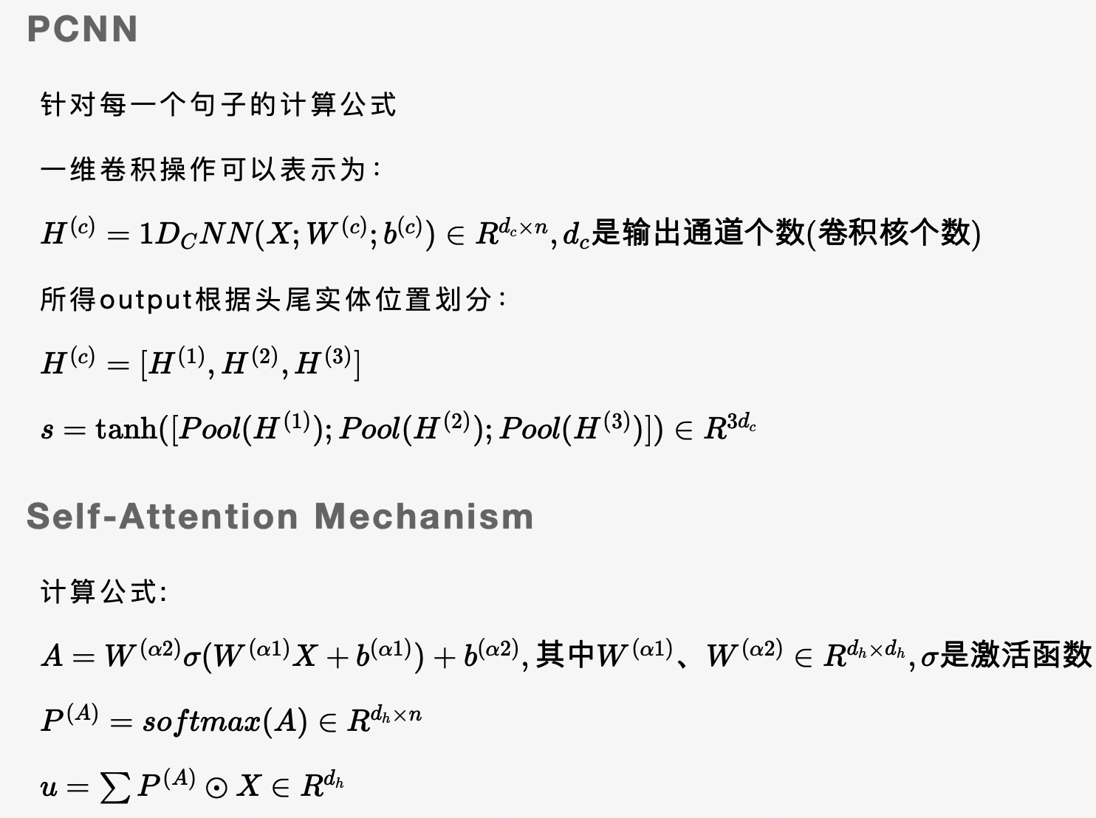

Slide 10
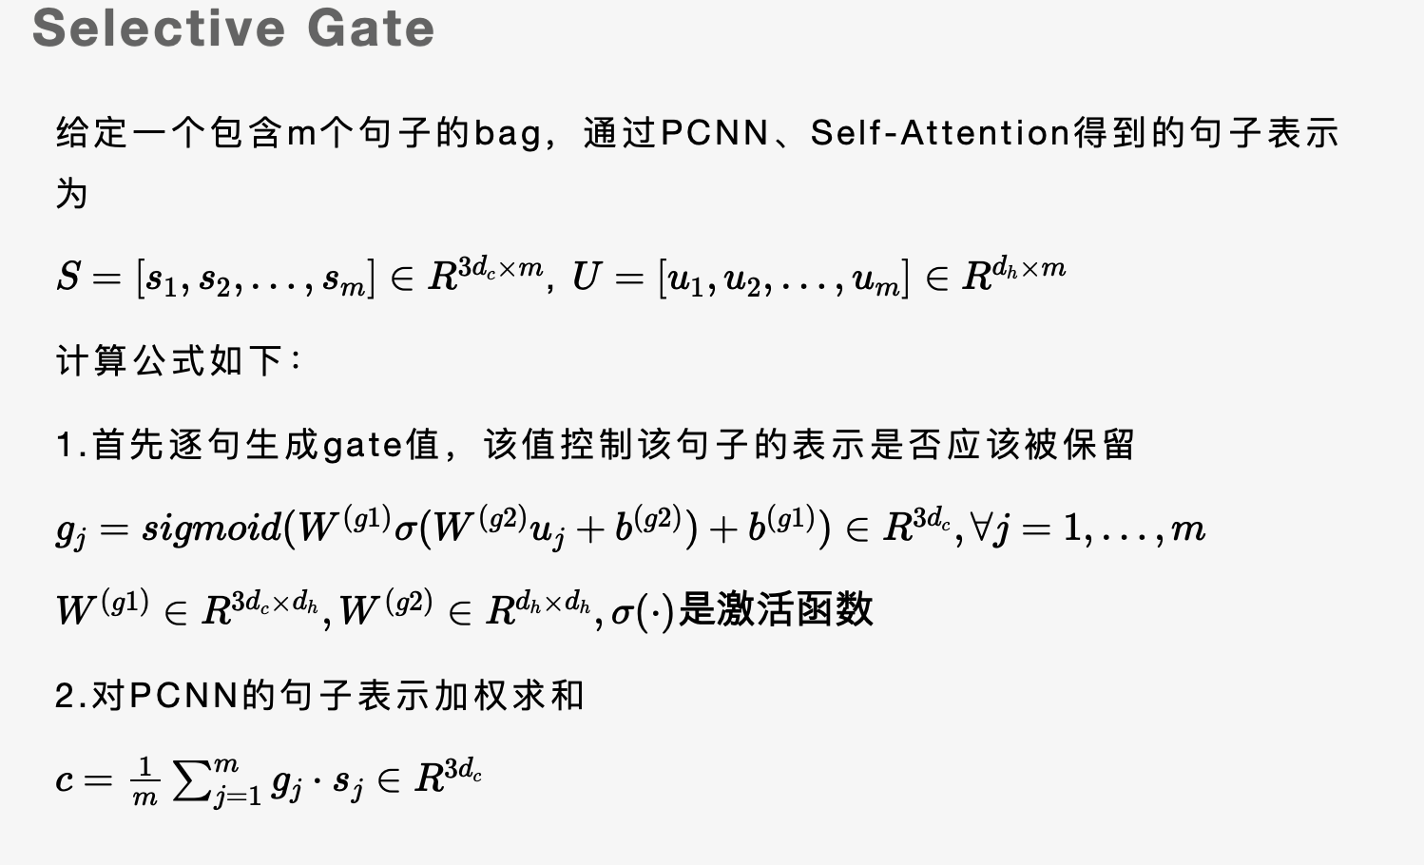

Slide 11
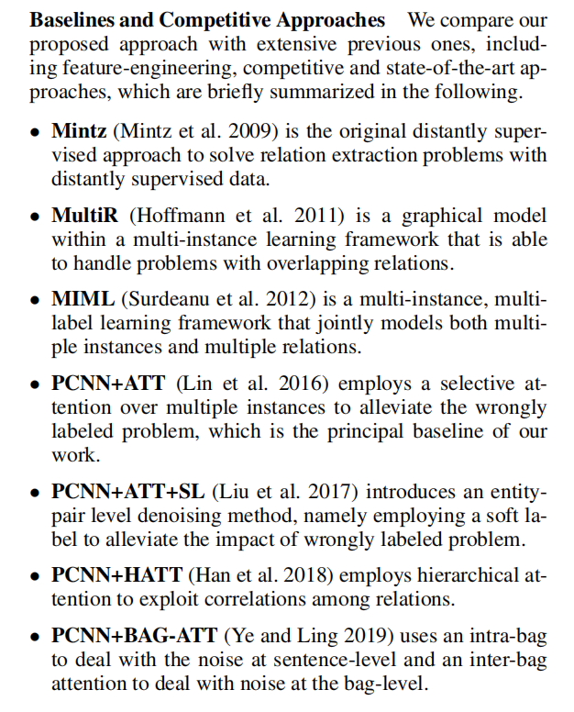
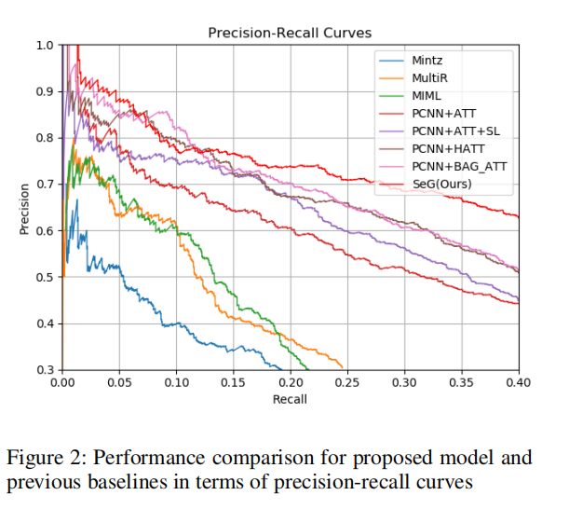
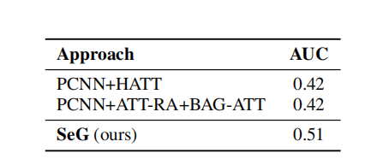

Slide 12
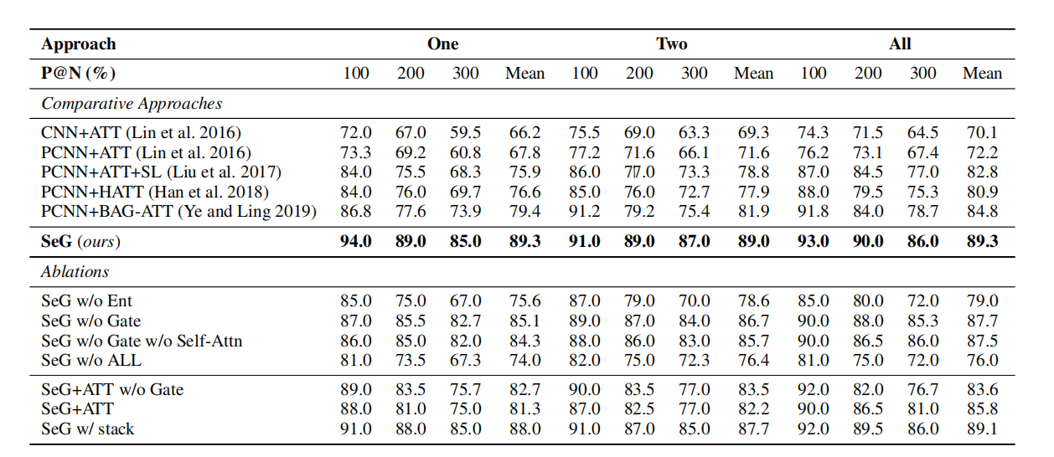

Slide 13
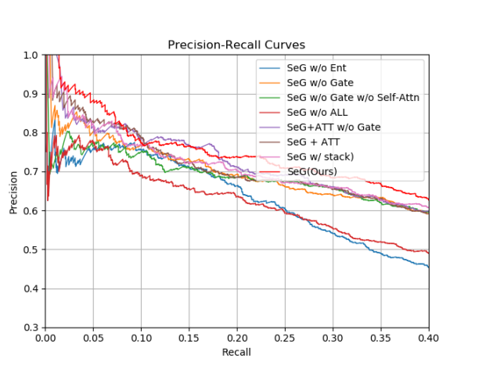
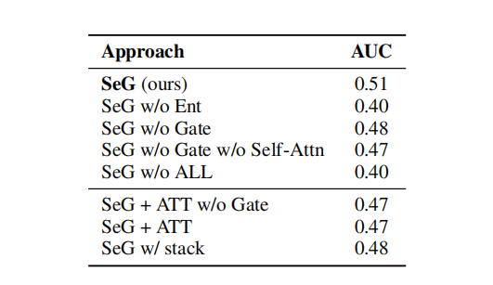

Slide 14
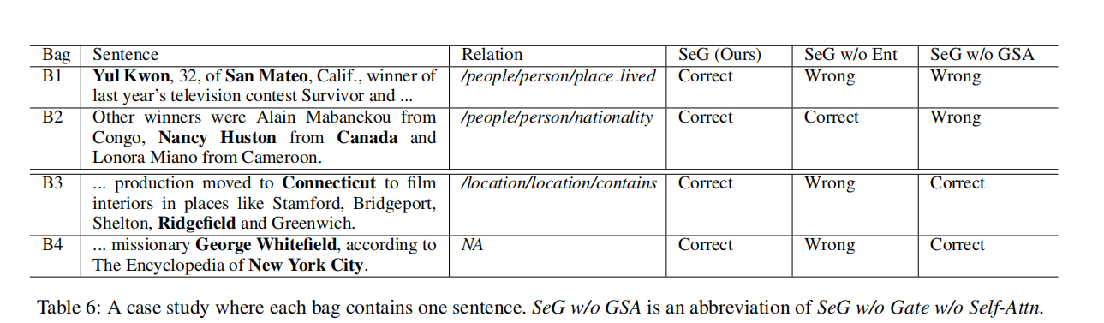

Slide 15
创新点
使用实体嵌入(entity embedding)和相对位置嵌入(position embedding)，并提出一种实体感知嵌入方法(entity-aware embedding approach)将实体信息动态集成到每个单词嵌入中，产生更具表达力的表示;
为增强PCNN捕获长期依赖的能力（Yu等人，2018），开发一种轻量级的自注意机制来捕获丰富的依赖信息，为PCNN产生互补依赖表示;
设计一个选择性门结构（selective gate），将句子级别表示聚合为bag级别的表示。

